Slide 1
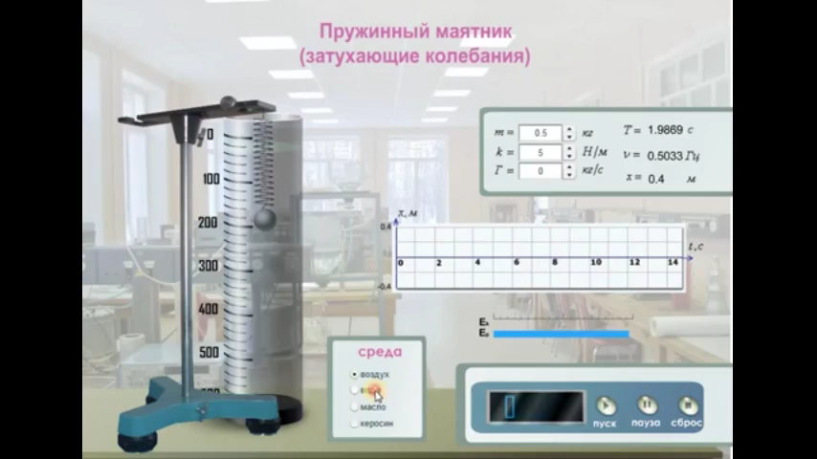
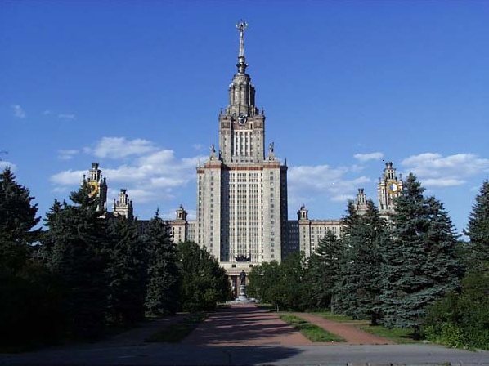
Лекция 3
Осциллятор с затуханием

Slide 2

2.3. Колебания молекул (колебательная/молекулярная спектроскопия)
2.3.1. Двухатомная молекула
ц.м.
Внутримолекулярные колебания свободной двухатомной молекулы (Модель «гармонический осциллятор» в химии)
x₁
k
x₂
X
•
•
Задачи 2.3 – 2.5 :
ξ = х₂ − х₁ − l₀
m₁
m₂
Одна “колебательная степень свободы”
??
А где её можно “увидеть”??
Пример 1. Изотопные сдвиги в колебательных спектрах
«Приведённая масса молекулы»
Пример 2. Свободные и связанные гидроксилы
2.3.2. Многоатомные молекулы. Колебательные степени свободы молекул: 3N – 6 / 3N – 5
??
проверим

Slide 3
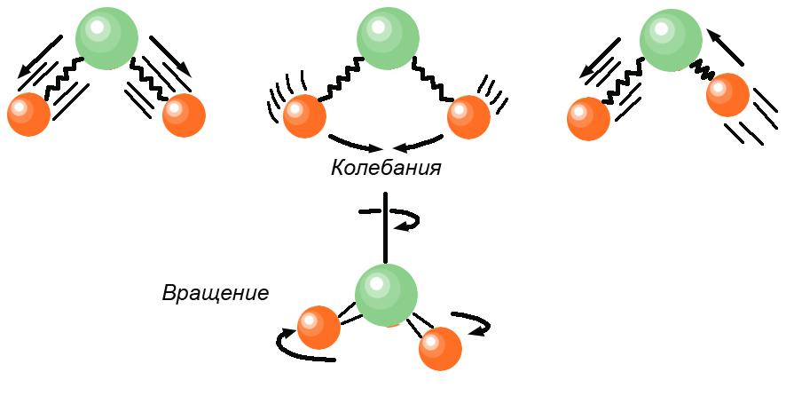
Колебания молекул Н₂О
ν ₁= 3660 см⁻¹
ν ₂= 1650 см⁻¹
ν ₃= 3760 см⁻¹

Slide 4
Молекулярная / Колебательная спектроскопия :
1) Инфаракрасного поглощения света
(ИК-спектроскопия)
IR-Spetroscopy
2) Комбинационного рассеяния света
(КР-спектроскопия ≡ «Рамановская»)
Raman Spetroscopy

Slide 5
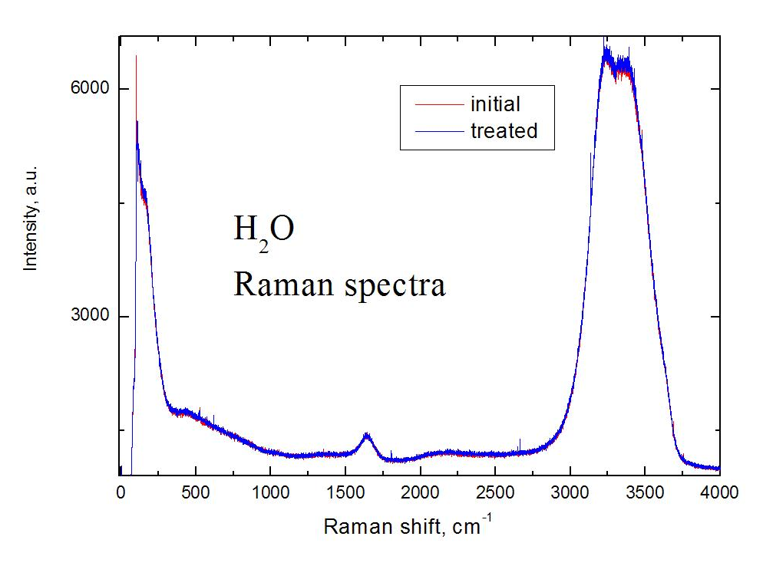
Спектр комбинационного рассеяния света воды
деформационные
валентные

Slide 6
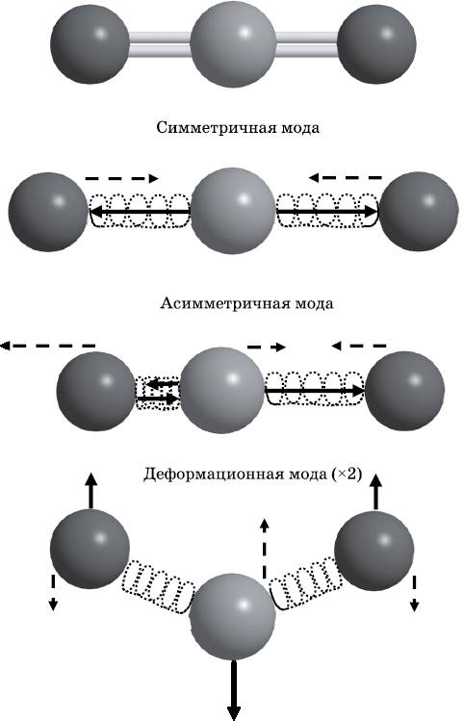
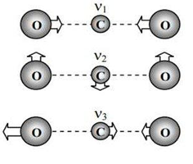
2.3. Колебания молекул (колебательная/молекулярная спектроскопия)
продолжение …
2.3.2. Многоатомные молекулы. Колебательные степени свободы молекул: 3N – 6 / 3N – 5
Линейные молекулы (CO₂)
ν ₁= 1351 см⁻¹
Симметричная мода
1351 см⁻¹
ν ₂= 672 см⁻¹
Антисимметричная мода
2396 см⁻¹
ν ? в спектроскопии: “Частота” / “Волновое число”. ν = 1/λ
ν ₃= 2396 см⁻¹
672 см⁻¹
Три фундаментальные моды молекулы СО₂:
ν ₁ - Симметричная валентная мода;
ν₂ - деформационная мода
ν₃ - антисимметричная валентная мода;
Деформационная мода

Slide 7
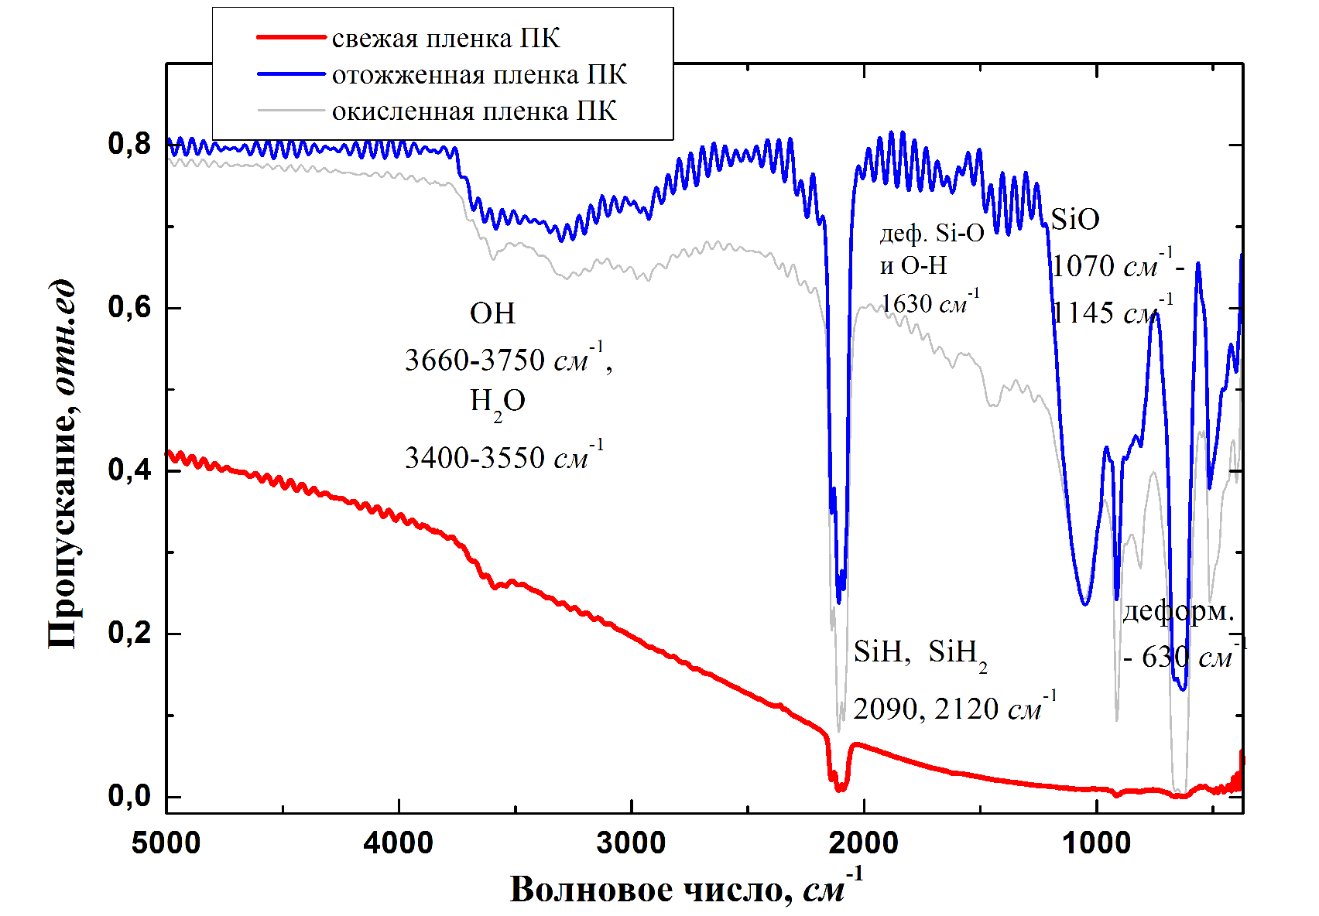
Молекулярная колебательная спектроскопия
ИК спектры

Slide 8
ИК спектроскопия
Absorption line, (cm⁻¹) | Types of vibration mode
3745 | Si−OH
3610 | O−H stretching vibrations (in SiOH)
3452 | O−H stretching vibrations (in H₂O)
2958 | C−H stretching vibrations (in CH₃)
2927 | C−H stretching vibrations (in CH₂)
2856 | C−H stretching vibrations (in CH)
2197 | Si−H stretching vibrations (in SiO₂−SiH)
2140 | Si-H₃ stretching vibrations (in SiH₂−SiH)
2116 | Si−H₂ stretching vibrations (in Si₂H−SiH)
1720 | C=O
The infra-red (IR) spectroscopy of porous silicon
1056-1160 | Si−O stretching vibrations (in Si−O−Si и C−Si−O)
980 | Si−F stretching vibrations
979 | Si−H bending vibrations (in Si₂H−SiH)
950 | Si−F stretching vibrations
948 | Si−H bending vibrations (in Si₂H−SiH)
827 | Si−O bending vibrations (in Si−O−Si)
800 | Si−CH₃
624 | Si−H bending vibrations (Si₃−SiH)
617 | Si−Si

Slide 9
§ 3. Свободные затухающие колебания
3.1. Дифференциальное уравнение для осциллятора с затуханием
R
Вязкость среды:
r
m
+
С
L
k
–
0
x
X
Рис. 1. Пружинный маятник в вязкой среде
Рис. 2. Контур с затуханием

Slide 10
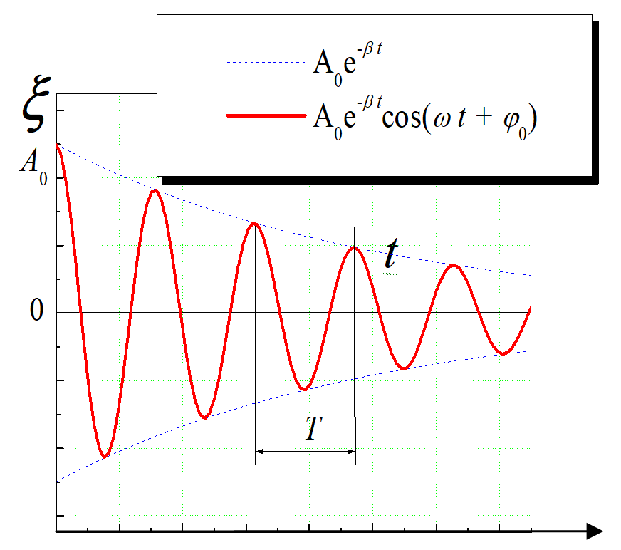
3.2. Малое затухание:
β < ω₀
Вид решения:
c
“Собственная частота затухающих колебаний”
с
t

Slide 11
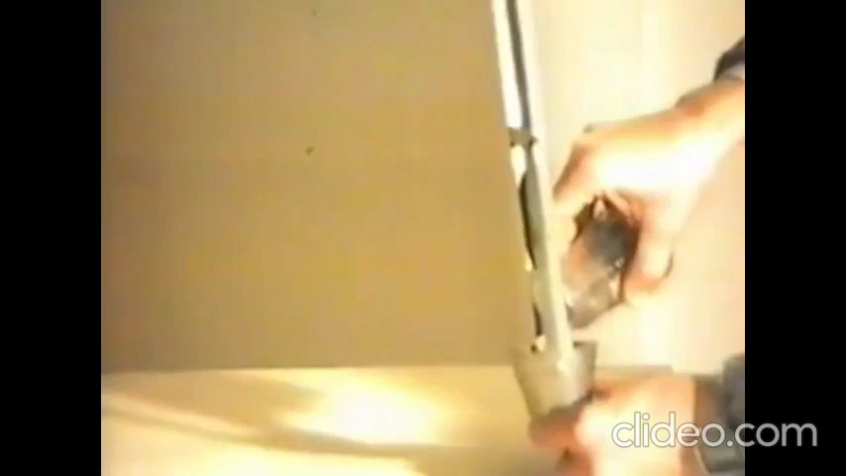
3.2. Малое затухание:
β < ω₀
Демо 1: “Песочный осциллограф”
Демо 2: Затухание в контуре

Slide 12
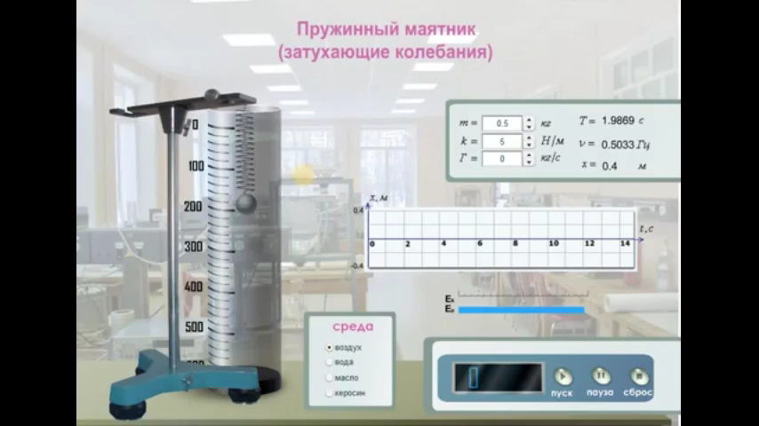
Маятник с затуханием. Анимация
http://somit.ru/roliki/fizm_z.swf
Пружинный маятник.
Параметры

Slide 13
Маятник с затуханием. Анимация
Пружинный маятник
в воде
r = 0,1 кг/c

Slide 14
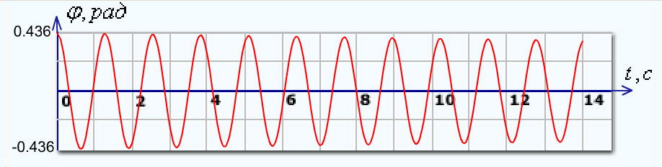
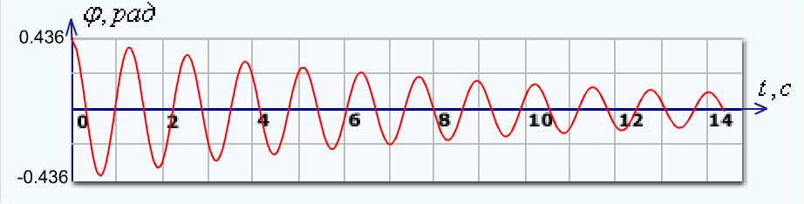
Малое затухание:
β < ω₀
ϕ ,рад
а) r = 0,02 кг/c
t,c
ϕ ,рад
б) r = 0,20 кг/c
t,c

Slide 15
3.3. Характеристики осциллятора с малым затуханием
Коэффициент затухания β :
⇐ график lnA = f(t)
Время релаксации амплитуды τ_{A} :
τ_{A} = 1/β
• Количество колебаний N_{e} :
Декремент затухания – величин, равная отношению амплитуд двух последовательных колебаний:
• Логарифмический декемент затухания :
с

Slide 16
3.4. Добротность колебательной системы
Зам. …
Добротность:
или
Нельзя ли без π ?
Подберём число k: ln(k) =π
k = 23
подсказка:
А ещё:
“Примеры добротностей” :
1) Земная кора - сейсмические волны – Q ≅ 10¹ ÷ 10³ ;
2) «Маятники», …, камертон, …, струна, пьезокварц, … Q ≅ 10¹ ÷ 10⁴;
3) «колебательный контур» … Q ∼ 10²
4) «СВЧ – резонаторы», …, оптические резонаторы, … Q ≅ 10⁴ ÷ 10⁷ ;
5) Молекулы, атомы …, ядра атомов …, Q ≅ 10⁴ ÷ 10⁷ ÷ 10¹² ;
6) Маятник Максвелла …
…
Система «Лектор – аудитория»: Д.З. : Q = ???
☺

Slide 17
3.5. Энергия затухающих колебаний
W_{п}
Rem:
Энергия гармонического осциллятора
Деформации нет
t
0
W_{к}
Скорость максимальна
t
W
W_{п}
W_{к}
А W осциллятора с малым затуханием
W₀
W_{п} + W_{к}= const
??
t
t

Slide 18
Энергия W(t):
… см. рис.:
Ещё про “Добротность” …
(пренебрегая малыми пульсациями – см. рис.)
При условии
⇒
(Опр.) Добротность пропорциональна отношению энергии, запасённой осциллятором, к энергии, теряемой за период при свободных колебаниях
… и ещё:

Slide 19
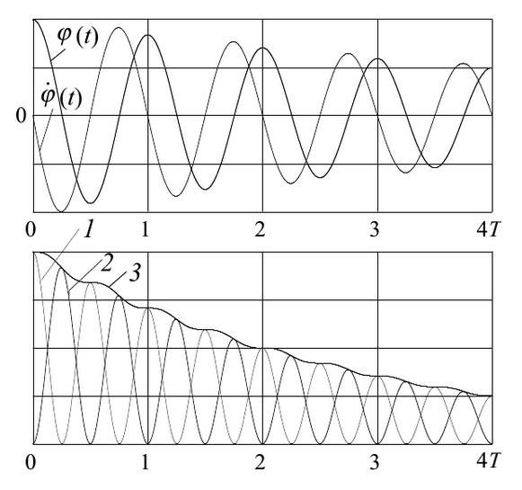
Энергия осциллятора с малым затуханием
1 - потециальная энергия
2 - кинетическая энергия
3 - Полная энергия осциллятора с малым затуханием

Slide 20
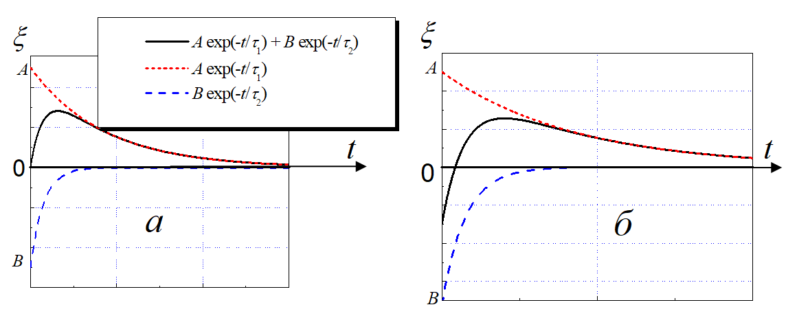
Большое затухание:
3.6. Осциллятор с большим затуханием. Релаксация
β > ω₀
3.6.1.
Вид решения:
“Большое затухание”
a) ξ(0) = 0
б)

Slide 21
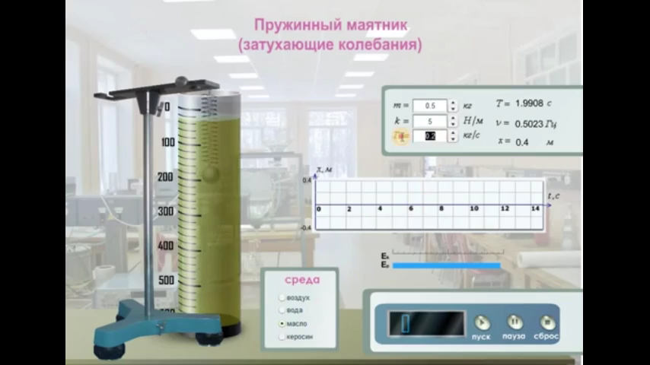
3.6. Осциллятор с большим затуханием. Релаксация
Маятник «в масле»: β ≤ ω₀ , r = 1 кг/c
Маятник «в масле»: β > ω₀ , r = 2 кг/c

Slide 22
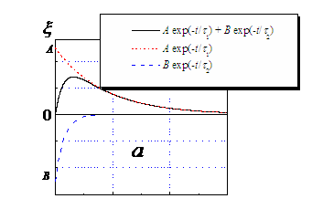
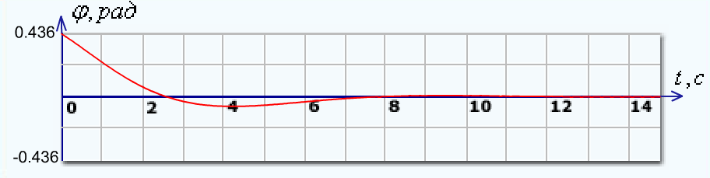
Большое затухание:
β ≥ ω₀
ξ
β > ω₀
t, c

Slide 23
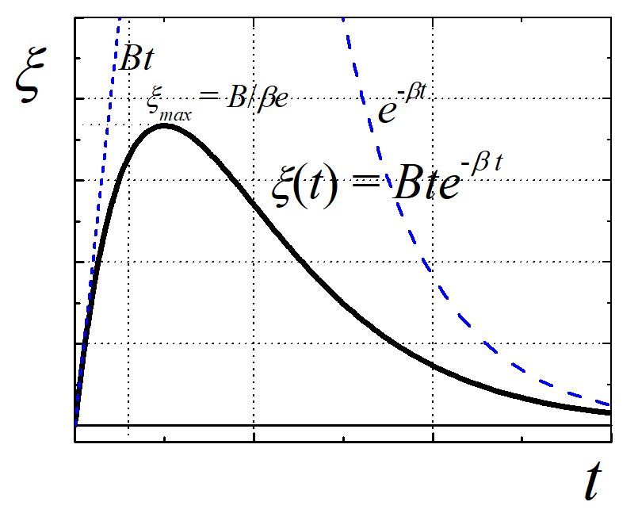
Осциллятор в «критическом режиме»:
β = ω₀
3.6.2.
β₁ = 0
Вид решения:
a) ξ(0) = А= 0;
1/β
∼
“баллистические приборы”

Slide 24
3.7. Особенности затухающих колебаний в системе связанных осцилляторов
Число мод = …
2) Разная добротность мод ⇒ спектры …
3) Энергетическая независимость мод … … искажения «гармоничности мод» … появление «гармоник»
4) Большое затухание – «моды исчезают» … ☺

